Slide 1


Ethel Smyth
Ceòl, dràma agus litreachas

Slide 2
Slat-tomhais Soirbheachais
'S urrainn dhomh mo thuigse air Ethel Smyth a shealltainn tro chòmhradh buidhne.
'S urrainn dhomh na faclan "Sgrìobhaiche-ciùil, stiùiriche-ciùil, iomairtiche, ùghdair" a thuigsinn agus a mhìneachadh
'S urrainn dhomh na sgilean taisbeanaidh agam a chleachdadh airson beagan de ‘March of the Women’ a chluich
'S urrainn dhomh cuir ri taisbeanadh beag mu dheidhinn beatha Ethel Smyth tro dhràma/cleasachd.
'S urrainn dhomh an obair agam fhìn a chruthachadh gus beatha agus obair Ethel Smyth a mhìneachadh.

Slide 3
Gnìomh 1 – Notaichean don tidsear
Faic/smaoinich/saoil – Mìnich gu na sgoilearan gum bi sibh ag ionnsachadh mu dheidhinn Ethel Smyth. Mus tèid sibh nas fhaide, beir orra coimhead air na dealbhan air an ath-dhuilleag. Bruidhinn mar chlas air na tha iad a' faicinn sna dealbhan. Ma tha iad neo-bhriatharail/balbh faodaidh iad an làmhan a chleachdadh airson sealltainn, faodaidh clann le cìon-lèirsinn mìneachadh fhaighinn bhon chòir dhe na sgoilearan mar phàirt de ghnìomh "faic" nan sgoilear eile. Air an ath-dhuilleag tha bòrd. Ann an colbh "Faic" sgrìobh sìos freagairtean bhon chòmhradh. San ath-phìos 's e a' cheist dè tha na sgoilearan a' smaoineachadh mu na dealbhan/ dè tha iad a' smaoineachadh a dh'fhaodadh seo ciallachadh. An treasamh pàirt, dè tha iad a' saoilsinn mu Ethel/a beatha bho choimhead air na dealbhan. Cuir crìoch air gach pàirt aon as dèidh aon. Faodar seo a dhèanamh cuideachd le sgoilearan a' sgrìobhadh am freagairtean air "post-it-notes" agus a bhith gan cuir air a' bhòrd fo na tiotalan cearta, a-rèir an comasan litearachd.

Slide 4
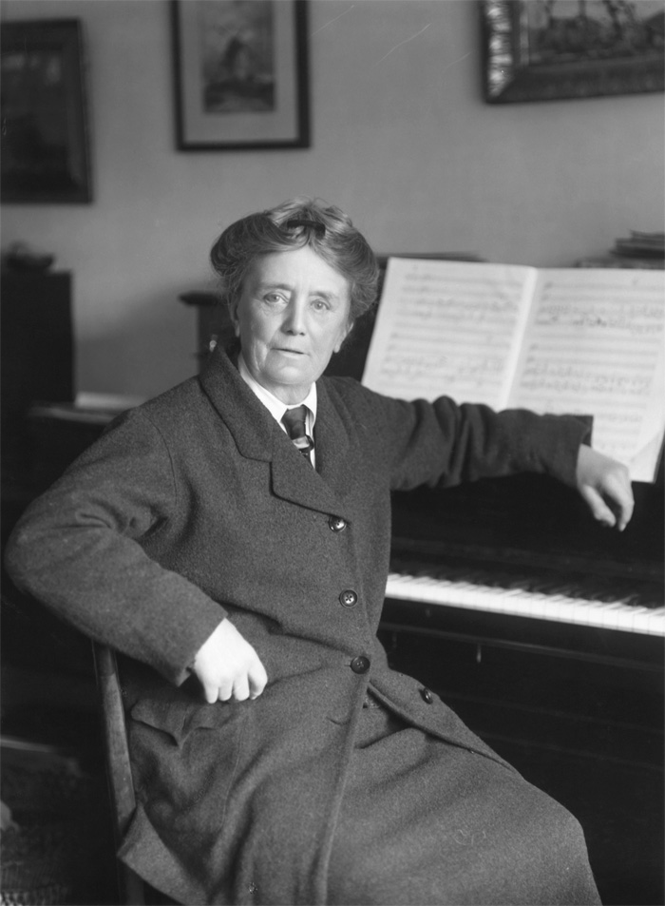
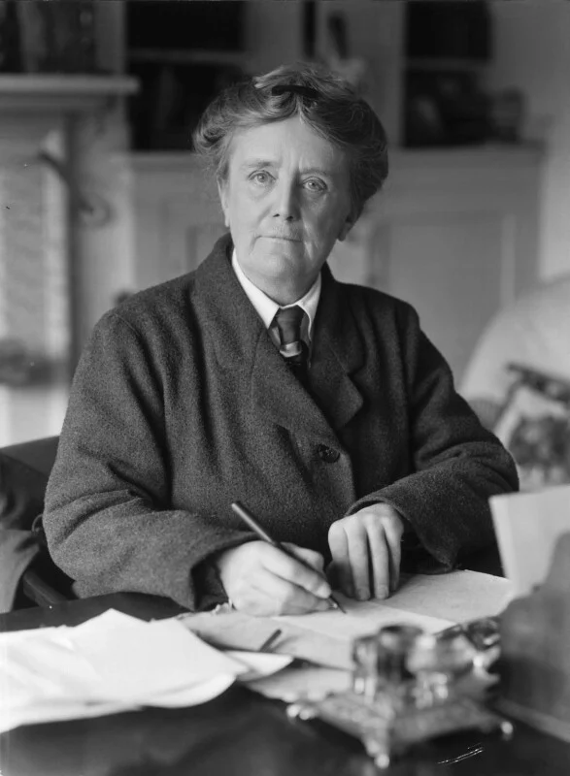
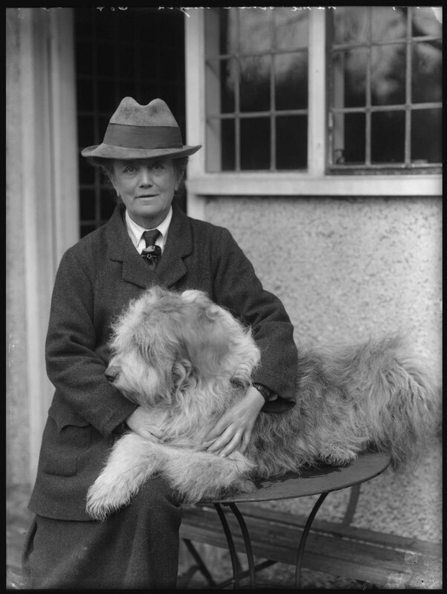
Cò th' ann an Ethel? Faic/smaoinich/saoil – Gnìomh 1

Slide 5



Cò th' ann an Ethel?
Faic | Smaoinich | Saoil

Slide 6
Cò th' ann an Ethel?
Sgrìobhaiche-ciùil, stiùiriche-ciùil, iomairtiche, ùghdair
Who Is Ethel Smyth? – YouTube

Slide 7
Gnìomh 2 – Gnìomh Litearrachd
*Nòta: A-rèir ìre nam feumalachdan ma dh'fhaodte nach bi a' chunntas-bheatha gabhaltach ach dhan tidsear *
An toiseach, leugh pàirt dhen chunntas-bheatha, a' toirt nam prìomh-phuingean fiosrachaidh air obair/ tiotalan Ethel. Stad agus beir air na sgoilearan gnìomh a dhèanamh air seo.
Cuir an clas ann an ceithir buidhnean. Gheibh gach buidheann cairt le facal air agus lorgaidh iad a' chiall. Tha dealbhan ann do na cairtean gus cuideachadh.
'S urrainn do sgoilearan leabhraichean neo an eadar-lìon a chleachdadh airson cuideachadh.
Tillidh na sgoilearan an uair sin am freagairtean dhan chòrr dhen chlas (cuidich far a bheil feum a-rèir feumalachdan)
2na pàirt – Leugh barrachd de chunntas-bheatha Ethel Smyth dhan chlas – ma dh'fhaodte gum bi feum air cànan atharrachadh gus gabhaltach nan sgoilear a chuideachadh, a-rèir feumalachdan. Mìnich dhaibh fiosrachadh timcheall air ceòl/sgrìobhadh-chiùil agus cho cudromach 's a bha a h-obair mus gluais thu gu Gnìomh 3.

Slide 8
Gnìomh 2 - Litearrachd
Dè th' ann an sgrìobhaiche-ciùil?
Dè th'ann an stiùiriche-ciùil?
Dè th'ann an iomairtiche/ sufragaid?
Dè th'ann an ùghdair?

Slide 9
*'s ann airson priontadh a tha an duileag seo, thèid an gearradh gu bhith nan cairtean cuideachaidh* full slide size needed
Dè th'ann an sgrìobhaiche-ciùil? | Dè th'ann an stiùiriche-ciùil?
Dè th'ann an iomairtiche/ sufragaid? | Dè th'ann an ùghdair?

Slide 10
Gnìomh 3 – Ceòl
An toiseach - Faodaidh sgoilearan "Dè th'ann an sgrìobhaiche-ciùil?" a fhreagairt airson ath-sgrùdadh a dhèanamh air bho bhòrd an litearachd. An uair sin le taic, leugh tro phàirt ceòl a' chnntais bheatha. An uair sin faighnich na dàrna agus treasamh ceistean le còmhradh buidhne, a' sgrìobhadh nam freagairt air a' bhòrd.
Prìomh gnìomh– èist ri March of the Women a chaidh a chluich aig Oilthigh Ghlaschu. Tha pìos dhen cheòl sgrìobhte ann gus cluich air ionnsramaidean, le guth neo tha na dathan air an duilleig ceangailte ri dathan boomwhackers.

Slide 11
Gnìomh 3 - Ceòl
An sin bha i am measg sgrìobhaichean-ciùil ainmeil (agus fireanta) na h-àma -Tchaikovsky, Dvorák, Greig, Brahms – agus theinnich miann Ethel a bhith aithnichte mar sgrìobhadair-ciùil agus cha b’ e tidsear neo cleasaiche dhùthchail mar a bu chumanta a bha an iùil nam ban a bha air àite fhaighinn ann an saoghail a’ chiùil aig an àm seo. Cheana, ’s e dùbhlan mhòr, mar sreap a’ chait ris a’ chaileadh, a bh’ ann ach gun teagamh bha Ethel ag iarraidh barrachd. Bha i ag iarraidh gun rachadh a cheòl aice a bhith air a chluich agus air a mheas gu àrd-ìre; bha i ag iarraidh a bhith air an aon àrd-ùrlair, sa h-uile gnìomh, ’s a bha fir.
As aonais a bhith cuir am meud, tha e air leth barraichte agus sònraichte gun do choilean i seo – fianat air an fhìor chumhachd a bha na riar agus dìcheall. As dèidh taic fhaighinn bho chùl-taic agus stiùirichean-ciùil, cha b’ e a-mhàin gun deach a ceòl air fad a chluich, choilean i iomadachd “ciad turas” mar sgrìobhadair-ciùil bhoireanta a gabhail a-staigh a’ chiad opara air àrd-ùrkair an New York Metropolitan Opera (Der Wald, 1903), a’ chiad bhoireanach gus ban-tighearnachd a ghlèidheadh airson coileanachd chiùil (1922) agus bho chionn dà bhliadhna opara air àrd-ùrlair Glyndebourne (2022).
- bhon geàrr-chùnntas

Slide 12
Gnìomh 2 – An toiseachd
Dè th'ann an sgrìobhaiche-ciùil? | Dè an dùbhlann a bha ro Ethel mar sgrìobhaiche-ciùil? | Dè a' coillean i?
March of the Women (Ethel Smyth) – YouTube – bhidoe ri choimhead airson cuideachadh leis a' gnhìomh

Slide 13
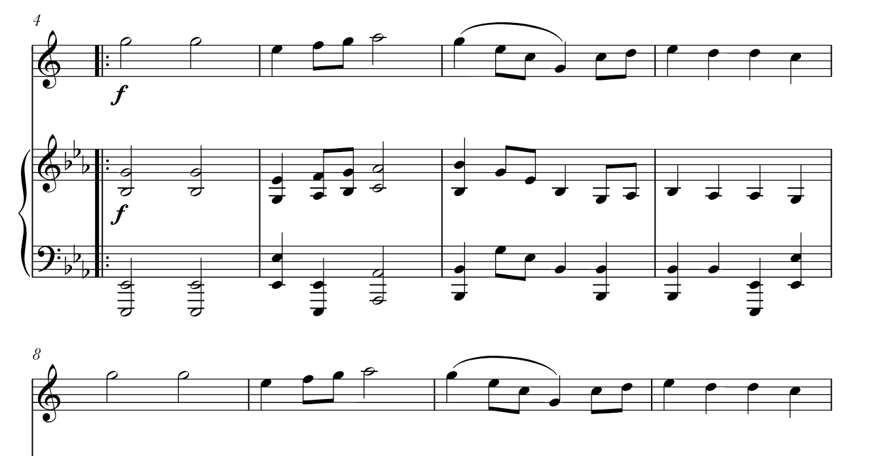
Gnìomh 2 – A' cluich ceòl le Ethel Smyth
*Airson an tidsear ma tha feum*

Slide 14
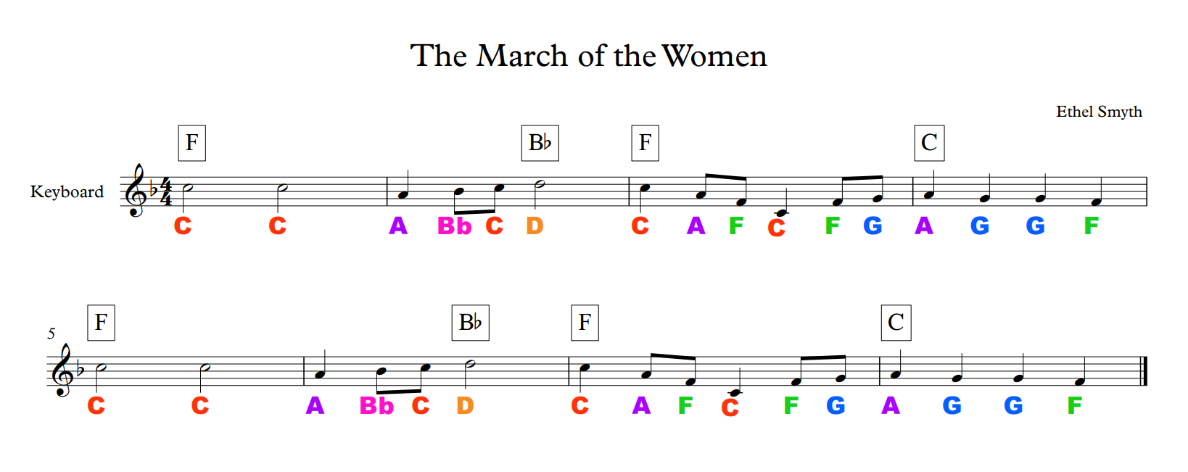
Gnìomh 2 – A' cluich ceòl le Ethel Smyth

Slide 15
Gnìomh4 – Dràma
An toiseachd – a-rèir mar a thèid le media fhaighinn – bu chòir do na sgoilearan fasan as 1854-1944/ linn nan sufragaid. Gnìomh, dealbhaidh d'èideadh fhèin.
Neo – cleachd na duileagan le dealbhan airson bruidhinn.
Prìomh gnìomh – Bu chòir do sgoilearan sealladh de Ethel a' chruthachadh/ a chleasachd. Ma tha èididhean ri m' faodainn faodaidh iad rudan freagarrach a thaghadh.

Slide 16
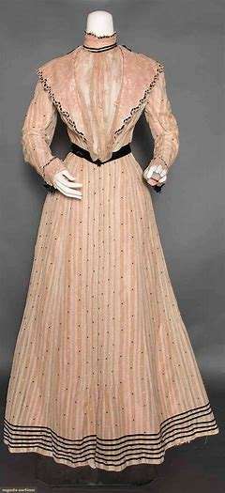
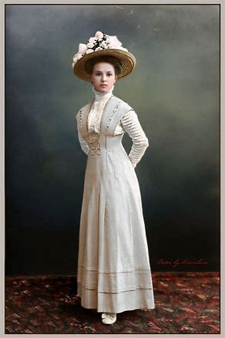
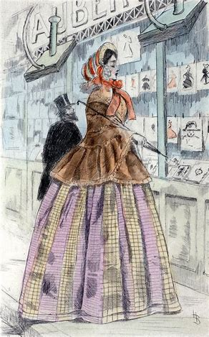
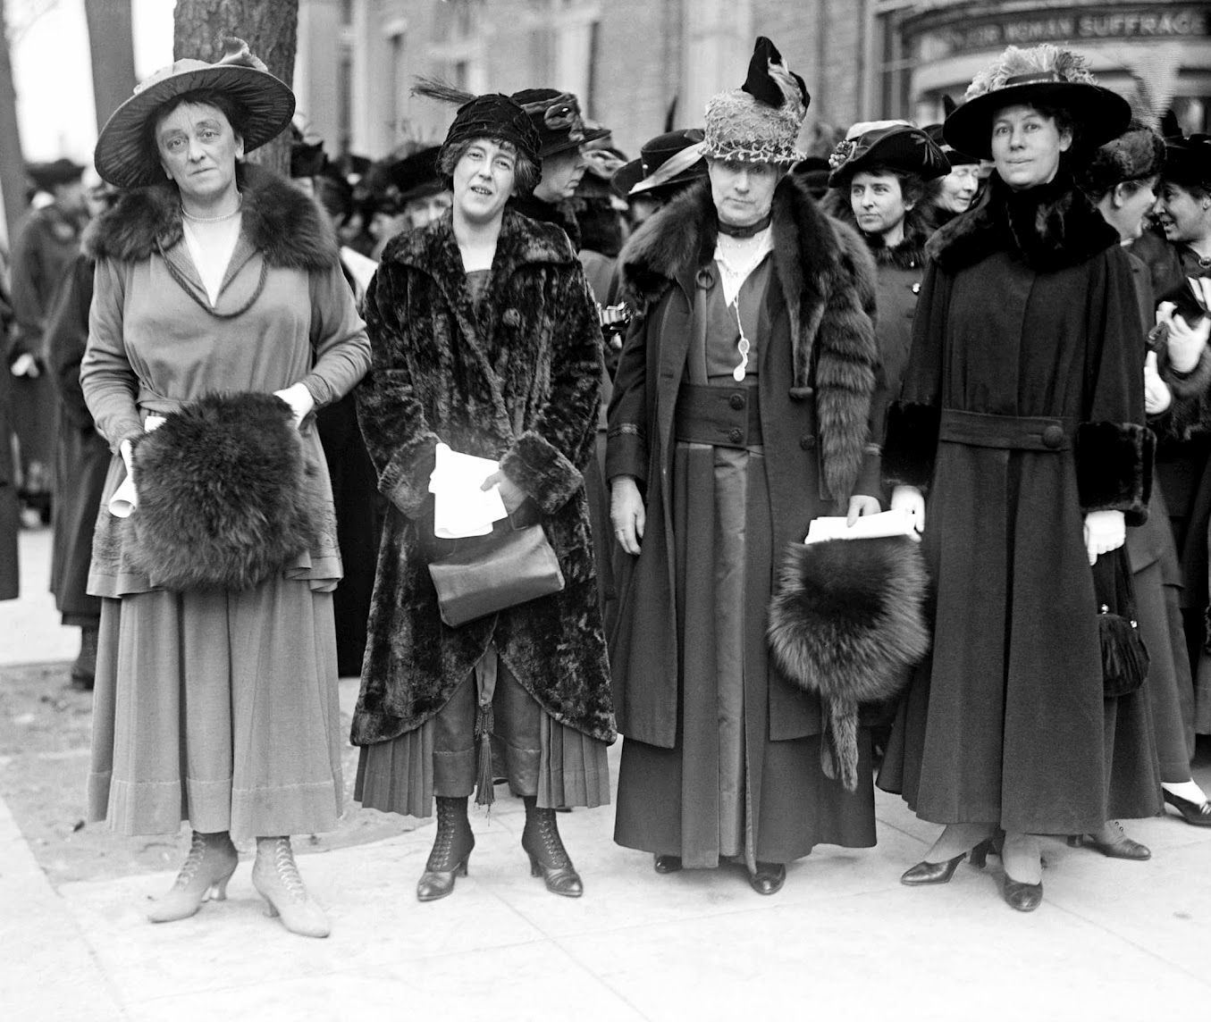
Gnìomh 3 – Dràma, an toiseachd

Slide 17
Gnìomh 3 – Gnìomh Dràma
Dèan cleasachd air seallaidhean bheaga de Ethel ann an diofar suidheachaidhean.
Caractaran a dhìth – suidheachaidhean eadar-dhealaichte Ethel Smyth – a' togail fianais/ sufragaid/ iomairteachd, sgrìobhadh-chiùil, stiùireadh-chiùil, ùghdair

Slide 18
Gnìomh 3 – Gnìomh Dràma
Sealladh sufragaid/iomairteach | Sealladh ùghdair | Sealladh sgrìobhaiche-chiùil | Sealladh stiùiriche-chiùil
Cruthaich sealladh a tha toirt dealbh de bhith togail fianais mar a bhiodh Ethel an sàs agus seall dè mu dheidhinn a tha iad a' togail fianais. | Cruthaich sealladh a tha a' sealltainn Ethel Smyth na ùghdair. Dè dhèanadh i? | Cruthaich sealladh a tha a' sealltainn Ethel mar sgrìobhaiche-chiùil. Dè dhèanadh i? | Cruthaich sealladh a tha a' sealltainn Ethel mar stiùiriche-chiùil. Dè dhèanadh i?

Slide 19



Still I Rise is Supported by:
Aberdeen City Council, Aberdeen Endowments Trust, Alexander Moncur Trust, Balgay Children’s Society, The Boshier-Hinton Foundation, Castansa Trust, Educational Institute of Scotland, The Ettrick Charitable Trust, Forteviot Charitable Trust, Gannochy Trust, Hugh Fraser Foundation, Jimmie Cairncross Charitable Trust, Leach Family Charitable Trust, Leisure & Culture Dundee, MEB Charitable Trust, Nancie Massey Charitable Trust, New Park Educational Trust, Northwood Charitable Trust, PF Charitable Trust, Scott-Davidson Charitable Trust, Scottish Association for Music Education, Steel Charitable Trust, Tillyloss Trust, Trades House of Glasgow, Verden Sykes Trust, Walter Scott Giving Group.

